Slide 1
Χημεία Γραφικών Τεχνών (Ε)
Ανοικτά Ακαδημαϊκά Μαθήματα στο ΤΕΙ Αθήνας
Ενότητα 13: Χημική ανάλυση του νερού.
Προσδιορισμός της σκληρότητας του νερού
Δρ. Σταματίνα Θεοχάρη Καθηγήτρια Εφαρμογών
Τμήμα Γραφιστικής/Κατεύθυνση Τεχνολογίας Γραφικών Τεχνών
Το περιεχόμενο του μαθήματος διατίθεται με άδεια Creative Commons εκτός και αν αναφέρεται διαφορετικά | Το έργο υλοποιείται στο πλαίσιο του Επιχειρησιακού Προγράμματος «Εκπαίδευση και Δια Βίου Μάθηση» και συγχρηματοδοτείται από την Ευρωπαϊκή Ένωση (Ευρωπαϊκό Κοινωνικό Ταμείο) και από εθνικούς πόρους.

Slide 2
Προδιαγραφές καταλληλότητας νερού (1 από 3)
Το νερό, ανάλογα με τη χρήση για την οποία προορίζεται, απαιτείται να ικανοποιεί κάποιες προδιαγραφές όσον αφορά την χημική του σύσταση. Η καταλληλότητα του νερού προσδιορίζεται με μία σειρά από χημικές αναλύσεις που συνήθως αφορούν:
Το pΗ, την αγωγιμότητα, την σκληρότητα, τα χλωριόντα, τα θειϊκά ιόντα, τα ανθρακικά ιόντα, τα υδρογονοανθρακικά ιόντα, τα νιτρώδη, το αμμώνιο, τα κατιόντα νατρίου, τα κατιόντα καλίου, τα κατιόντα ασβεστίου, τα κατιόντα μαγνησίου και τα κατιόντα σιδήρου.

Slide 3
Προδιαγραφές καταλληλότητας νερού (2 από 3)
Υπάρχουν πρότυπα προδιαγραφών, όπου αναφέρεται το είδος των αλάτων και το εύρος της περιεκτικότητάς τους.
Ενδεικτικά αναφέρεται ότι η ανώτερη επιτρεπόμενη περιεκτικότητα του πόσιμου νερού σε άλατα είναι 500 mg/lt
Οι φαρμακευτικές βιομηχανίες και ορισμένες βιομηχανίες τροφίμων κτλ χρειάζεται να χρησιμοποιούν αφαλατωμένο ή απιονισμένο νερό αυστηρών προδιαγραφών, ενώ το νερό ψύξης έχει ελάχιστες ή και καθόλου προδιαγραφές.

Slide 4
Προδιαγραφές καταλληλότητας νερού (3 από 3)
Στον τομέα της βιομηχανίας, οι προδιαγραφές είναι λιγότερο αυστηρές.
Για τον λόγο αυτό, συχνά, τα υδατικά διαλύματα εκροής από τις βιομηχανίες επαναχρησιμοποιούνται, είτε στις ίδιες διεργασίες, είτε ως νερό ψύξης κτλ. μετά τη χρήση τους και τον καθαρισμό τους.
Αυτό προϋποθέτει μεθόδους καθαρισμού με χαμηλό κόστος λειτουργίας και συνεχή έλεγχο της καθαρότητας του νερού, ώστε να ανταποκρίνεται στις προδιαγραφές επαναχρησιμοποίησης του.

Slide 5
Καθαρισμός του νερού
Οι μέθοδοι καθαρισμού του νερού ποικίλουν ανάλογα με το βαθμό της μόλυνσης, τη συγκέντρωση και το είδος των συστατικών, καθώς και τον τομέα επαναχρησιμοποίησής του.
Υπάρχουν οι κοινές μέθοδοι καθαρισμού και οι μέθοδοι αφαλάτωσης. Για την απαλλαγή από τα άλατα του νερού μπορούν να εφαρμοστούν διάφορες μέθοδοι αποσκλήρυνσης, καθώς και ο απιονισμός του νερού.

Slide 6
Χημική ανάλυση νερού
Η πιο απλή χημική ανάλυση του νερού περιλαμβάνει τον προσδιορισμό του pH του νερού (βλέπε άσκηση 11) και τη μέτρηση της σκληρότητάς του.

Slide 7
Σκληρότητα νερού (1 από 8)
Ο όρος σκληρότητα αναφέρεται στο σύνολο των αλάτων του ασβεστίου και του μαγνησίου, με ιόντα χλωρίου, θειϊκά, ανθρακικά και υδρογονανθρακικά.
Ανάλογα με τη φύση των αλάτων αυτών η σκληρότητα διακρίνεται σε παροδική και μόνιμη.

Slide 8
Σκληρότητα νερού (2 από 8)
Μία σημαντική επίπτωση της σκληρότητας του νερού είναι η μείωση της απορρυπαντικής ικανότητας του σαπουνιού, που εκδηλώνεται με τη δυσκολία σχηματισμού αφρού.
Ακόμα, η σχηματιζόμενη κρούστα αλάτων (πουρί) σε λέβητες παραγωγής ατμού ή σε δοχεία νερού οφείλεται κυρίως στο αδιάλυτο ανθρακικό ασβέστιο (CaCO₃) και ανθρακικό μαγνήσιο (MgCO₃). Αυτά τα άλατα μπορούν να φράξουν σωλήνες και να καταστρέψουν μηχανές.

Slide 9
Σκληρότητα νερού (3 από 8)
Η παροδική σκληρότητα οφείλεται κατά κύριο λόγο στην παρουσία των υδρογονανθρακικών αλάτων του ασβεστίου και του μαγνησίου (Ca(HCO₃) ₂, Mg(HCO₃) ₂).
Με παρατεταμένο βρασμό του νερού η παροδική σκληρότητα του νερού μπορεί να απαλειφθεί, λόγω της αντίδρασης που συμβαίνει, εφόσον ση συνέχει το βρασμένο νερό διηθηθεί (φιλτραριστεί):
$$Ca{\left(HCO_{3}\right)}_{2}→CaCO_{3}↓+CO_{2}↑+H_{2}O$$

Slide 10
Σκληρότητα νερού (4 από 8)
Η μόνιμη σκληρότητα οφείλεται στην παρουσία ευδιάλυτων αλάτων του Ca και Mg, κυρίως θεϊκών αλάτων, αλλά και σε μικρότερο βαθμό χλωριούχων αλάτων, νιτρικών αλάτων κ.λ.π. που δεν μπορούν να απομακρυνθούν με βρασμό.
Ολική σκληρότητα ονομάζεται το άθροισμα της παροδικής και της μόνιμης σκληρότητας του νερού.

Slide 11
Σκληρότητα νερού (5 από 8)
Η σκληρότητα του νερού εκφράζεται σε βαθμούς σκληρότητας. Μετριέται σε:
Γερμανικούς βαθμούς ºD:
1 º D=1mg CaO/100 ml νερού.
Γαλλικούς βαθμούς º F:
1 º F=1mg CaCO₃/100 mL νερού.
Αμερικάνικους βαθμούς:
1 mg CaCO₃/1 L νερού (ppm).

Slide 12
Σκληρότητα νερού (6 από 8)
Το ppm είναι μονάδα συγκέντρωσης:
1 ppm = 1 mg/L
Στο διεθνές σύστημα η σκληρότητα του νερού εκφράζεται σε mmole αλκαλικών γαιών /L νερού.
Οι παραπάνω εκφράσεις είναι καθαρά συμβατικές, εφόσον, στο νερό υπάρχει ποικιλία αλάτων όπως Ca(HCO₃)₂, Mg(HCO₃)₂, CuSO₄, MgCl₂

Slide 13
Σκληρότητα νερού (7 από 8)
Μεταξύ των διαφόρων βαθμών της σκληρότητας ισχύουν οι ακόλουθες χρήσιμες σχέσεις:
1 º D=10 ppm CaO=17,9 ppm CaCO₃
1 º F=10 ppm CaCO₃=5,6 ppm CaO
1 º D=1,79 F

Slide 14
Σκληρότητα νερού (8 από 8)
Ο χαρακτηρισμός της ποιότητας του νερού εμπειρικά, μπορεί να γίνει με βάση την παρακάτω κλίμακα τιμών σκληρότητας σε Γαλλικούς βαθμούς:
0-7 ºF : πολύ μαλακό νερό,
7 -15 ºF: μαλακό (πόσιμο νερό),
15 - 32 ºF: μέτρια σκληρό νερό,
32 - 55 ºF: σκληρό νερό,
> 55 ºF: πολύ σκληρό νερό.

Slide 15
Μέθοδοι προσδιορισμού της σκληρότητας του νερού
Με αγωγιμόμετρο εργαστηριακού πάγκου.
Με φορητό αγωγιμόμετρο.
Με ογκομέτρηση.

Slide 16
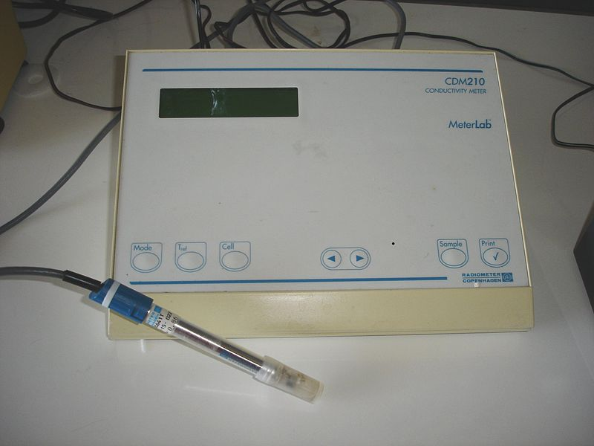
Αγωγιμόμετρο εργαστηριακού πάγκου
“Electrical conductivity meter”, από Ionutzmovie διαθέσιμο με άδεια CC BY-SA 2.5

Slide 17
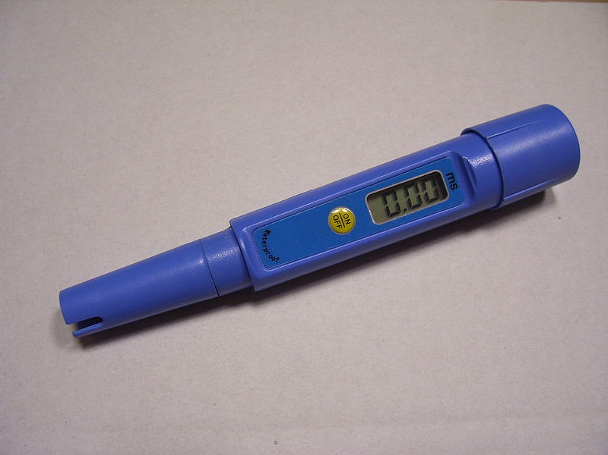
Φορητό αγωγιμόμετρο
“Conductivity meter”, από J C D διαθέσιμο με άδεια CC BY-SA 3.0

Slide 18
Μέτρηση των ολικών αλάτων στο νερό αγωγιμομετρικά (1 από 3)
Η αγωγιμότητα των αραιών υδατικών διαλυμάτων είναι συνάρτηση της συγκέντρωσης και του είδους των αλάτων που περιέχει.
Άρα, είναι δυνατόν να έχουμε μια εκτίμηση των ολικών αλάτων του νερού, από την μέτρηση της αγωγιμότητάς του.

Slide 19
Μέτρηση των ολικών αλάτων στο νερό αγωγιμομετρικά (2 από 3)
Η εκτίμηση των ολικών αλάτων του νερού από την ειδική αγωγιμότητα Κ δίνεται από εμπειρικές εξισώσεις, όπως:
Συγκέντρωση αλάτων (mg/L) = 0,45.(1,01 )θ-25.Κ
Όπου:
Κ = ειδική αγωγιμότητα, μS/cm
θ = θερμοκρασία του νερού, °C
Η σχέση ισχύει για το 20% των φυσικών νερών, για θερμοκρασίες θ από 10°C έως 40 °C, pΗ από 5 έως 9 και συγκέντρωση αλάτων μέχρι 1000 mg/L.

Slide 20
Μέτρηση των ολικών αλάτων στο νερό αγωγιμομετρικά (3 από 3)
Για το πόσιμο νερό σε θερμοκρασία 25 °C ισχύει η σχέση:
Άλατα (mg/lt) = 0,64.Κ
Συγκρίνουμε τις τιμές που βρίσκουμε από τις μετρήσεις του δείγματος με τα διεθνή πρότυπα (standard):
Καλή ποιότητα πόσιμου νερού μέχρι 500 mg/L,
Ανώτατο επιτρεπτό όριο 1500 mg/L.

Slide 21
Πειραματική διαδικασία
Με το αγωγιμόμετρο εργαστηριακού πάγκου ή με το φορητό αγωγιμόμετρο μετριέται η ειδική αγωγιμότητα των δειγμάτων του νερού και η συγκέντρωση των αλάτων που περιέχονται (σκληρότητα).
Η σχέση που συνδέει την σκληρότητα και την ειδική αγωγιμότητα του νερού είναι:
Διαλυμένα στερεά (ppm) Χ 1,5 = Ειδική αγωγιμότητα (μmhos/cm)
Συγκρίνονται οι τιμές και σχολιάζονται τα αποτελέσματα.

Slide 22
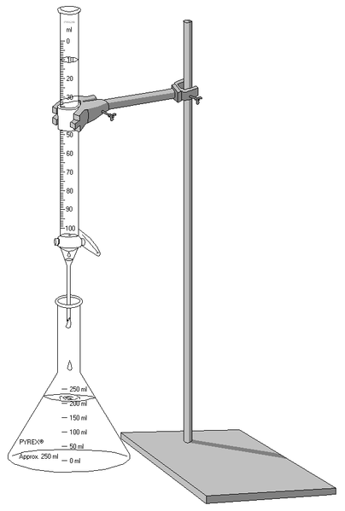
Η μέθοδος της ογκομέτρησης
10,1 ml
Σωστή ανάγνωση της προχοΐδας
Πρότυπο διάλυμα στην προχοΐδα
Δείγμα για ανάλυση
Αναδημιουργία από :“Titration Apparatus” από Ivan Akira διαθέσιμο με άδεια CC BY-SA 3.0

Slide 23
Α. Προσδιορισμός παροδικής σκληρότητας (1 από 3)
Τα υδρογονανθρακικά άλατα προσδιορίζονται με ογκομέτρηση εξουδετέρωσης, με πρότυπο διάλυμα υδροχλωρικού οξέος (HCl) 0.1Μ, παρουσία δείκτη πορτοκαλόχρουν του μεθυλίου (ηλιανθίνη).

Slide 24
Α. Προσδιορισμός παροδικής σκληρότητας (2 από 3)
Μεταφέρουμε ακριβώς 100 mL πόσιμου νερού (με ογκομετρική φιάλη των 100 mL) σε κωνική φιάλη των 250 mL και προσθέτουμε λίγες σταγόνες ηλιανθίνης.
Στην προχοϊδα μεταφέρεται το πρότυπο διάλυμα HCl 0.1 Μ και ογκομετρούμε μέχρι αλλαγής του χρώματος του διαλύματος από κίτρινο σε πορτοκαλόχρωμο.
Σημειώνεται ο όγκος του προτύπου διαλύματος HCl που καταναλώθηκε (V_{π}).
Αντί της ηλιανθίνης μπορούμε να χρησιμοποιήσουμε για δείκτη πράσινο της βρωμοκρεζόλης. Στην περίπτωση αυτή η αλλαγή του χρώματος από πρασινομπλέ σε κίτρινο, είναι περισσότερο εμφανής.

Slide 25
Α. Προσδιορισμός παροδικής σκληρότητας (3 από 3)
Για τον προσδιορισμό της παροδικής σκληρότητας, όταν ο όγκος του πρότυπου διαλύματος HCl 0.1 M, που καταναλώθηκε στην ογκομέτρηση είναι V_{π} mL, χρησιμοποιούνται οι τύποι:
Γερμανικοί βαθμοί (^{ο}D) = 2.8 · V_{π} (mg CaO/100 mL νερού).
Γαλλικοί βαθμοί (^{ο}F) = 5 · V_{π} (mg CaCO₃/100 mL νερού).
Αμερικάνικοι βαθμοί (ppm) = 50·V_{π} (mg CaCO₃/1000 mL νερού).

Slide 26
Β. Προσδιορισμός Ολικής Σκληρότητας (1 από 6)
Η ολική σκληρότητα του νερού προσδιορίζεται με συμπλοκομετρική ογκομέτρηση των ιόντων Ca⁺² και Mg⁺² με πρότυπο το διάλυμα του δινατρίου άλατος του αιθυλενο-δι-αμινο-τετραοξικού οξέος (E.D.T.A.), παρουσία δείκτη ΕΒΤ (Eriochrom Black T).

Slide 27
Β. Προσδιορισμός Ολικής Σκληρότητας (2 από 6)
Ο δείκτης Ε.Β.Τ. (eriochrom black T) ονομάζεται μεταλλικός δείκτης και δίνει με ιόντα Ca⁺² ή Mg⁺² ευδιάλυτα σύμπλοκα κόκκινου χρώματος.
Σε υδατικά διαλύματα του δείκτη αποκαθίσταται η ισορροπία:
Η₂Δ⁻↔ ΗΔ⁻² + Η⁺
κόκκινο
μπλε
Στις συνθήκες του πειράματος pH = 10 υπερισχύει η μορφή ΗΔ⁻² με μπλε χρώμα. Η μορφή αυτή του δείκτη μπορεί να συμπλέκεται με ιόντα μετάλλων σύμφωνα με την παρακάτω αντίδραση :
Μ⁺² + ΗΔ⁻² ↔ ΜΔ⁻ + Η⁺
μπλε
κόκκινο

Slide 28
Β. Προσδιορισμός Ολικής Σκληρότητας (3 από 6)
Ο γενικός τρόπος δέσμευσης σε περιβάλλον με pH από 8 έως 10 είναι: M⁺² + HY⁻³ ↔ MY⁻² + H⁺
Το E.D.T.A. συμπλέκεται με το μέταλλο, σε αναλογία 1:1.
1 mole E.D.T.A. δεσμεύει 1 mole ιόντος μετάλλου.
Σε pH = 10 η αντίδραση είναι μετατοπισμένη προς τα δεξιά, δηλαδή η ποσότητα του μετάλλου συμπλέκεται ποσοτικά από το E.D.T.A.

Slide 29
Β. Προσδιορισμός Ολικής Σκληρότητας (4 από 6)
Σε ένα διάλυμα δείκτη ΕΒΤ, εφόσον υπάρχουν ιόντα Ca⁺² και Mg⁺² τα ιόντα αυτά συμπλέκονται με το ΕΒΤ δίνοντας κόκκινο χρώμα στο διάλυμα.
Στο ισοδύναμο σημείο όπου το σύνολο των ιόντων αυτών έχει δεσμευθεί από E.D.T.A., εμφανίζεται το χρώμα του ελεύθερου δείκτη (μπλε).
Άρα η χρωματική μεταβολή είναι από κόκκινο σε μπλε.

Slide 30
Β. Προσδιορισμός Ολικής Σκληρότητας (5 από 6)
Μεταφέρουμε ακριβώς 100 mL πόσιμου νερού (με ογκομετρική φιάλη των 100 mL) σε κωνική φιάλη των 250 ml, προσθέτουμε 2 mL ρυθμιστικού διαλύματος (ΝΗ₃ / ΝΗ₄Cl ) και λίγες σταγόνες δείκτη Ε.Β.Τ.
Στην προχοϊδα μεταφέρεται το πρότυπο διάλυμα E.D.T.A. 0.02 Ν (0.01 Μ) και ογκομετρούμε μέχρι αλλαγής του χρώματος του διαλύματος από κόκκινο σε μπλε.
Σημειώνεται ο όγκος του διαλύματος E.D.T.A. που καταναλώθηκε (V_{π}).

Slide 31
Β. Προσδιορισμός Ολικής Σκληρότητας (6 από 6)
Οι πιο εύχρηστοι τύποι για τον προσδιορισμό της ολικής σκληρότητας με το E.D.T.A. είναι:
Aμερικάνικοι βαθμοί (ppm) = 10 ·V_{π} (mg CaCO₃/1L H₂O)
Γαλλικοί βαθμοί (^{ο}F) = V_{π} (mg CaCO₃/100mL H₂O)
Γερμανικοί βαθμοί (^{ο}D) = 0.56·V_{π} (mg CaO/ 100mL H₂O)
Όπου V_{π} είναι ο όγκος του καταναλωθέντος προτύπου διαλύματος E.D.T.A. 0.01 Μ, για ποσότητα δείγματος πόσιμου νερού 100 mL.

Slide 32
Παρατηρήσεις (1 από 2)
Η ογκομέτρηση του δείγματος γίνεται σε pH = 10 διότι σε διαλύματα περισσότερο βασικά, το Mg⁺² καθιζάνει σαν Mg(OH)₂ και σε διαλύματα με μικρότερα pH από το 10, δεν παρατηρείται σαφής αλλαγή χρώματος στο ισοδύναμο σημείο.
Αντί του δείκτη ΕΒΤ, είναι ευκολότερη η χρήση δισκίου Merck. Η αλλαγή του χρώματος σε αυτή την περίπτωση είναι από κόκκινο σε πράσινο.

Slide 33
Παρατηρήσεις (2 από 2)
Τέλος, μπορεί να εφαρμοστεί η γρήγορη μέθοδος προσδιορισμού της σκληρότητας του νερού Aqua Test (Merck) που αποτελεί παραλλαγή της μεθόδου της ογκομέτρησης.
Σε αυτή την περίπτωση, αφού στο δείγμα του νερού προστεθούν 3 σταγόνες δείκτη (Η₁). Στη συνέχεια μετρούνται οι σταγόνες του αντιδραστηρίου (Η₂) που πρέπει να προστεθούν, ώστε να επιτευχθεί χρωματική αλλαγή του δείγματος από πράσινο σε κόκκινο.
Ο αριθμός των σταγόνων του αντιδραστηρίου (Η₂) ισοδυναμούν με την ολική σκληρότητα του νερού σε γερμανικούς βαθμούς.

Slide 34
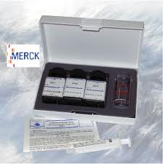
Η μέθοδος προσδιορισμού της σκληρότητας του νερού Aqua Test (Merck)

Slide 35
Δείγματα νερού
Ως δείγματα χρησιμοποιούνται το νερό του δικτύου, δείγματα εμφιαλωμένου νερού, κτλ.
*Σημείωση: Η μέτρηση γίνεται τρεις φορές και λαμβάνεται ο Μ.Ο.

Slide 36
Παροδική σκληρότητα
α/α | Τελική ένδειξη προχοϊδας (mL) | Αρχική ένδειξη προχοϊδας (mL) | Όγκος HCl Vτελ.ενδ.-Vαρχ.ενδ. =V_{π} (mL) | Μ.Ο. HCl V_{π} (mL) | Γαλλικοί βαθμοί (^{ο}F) = 5 · V_{π}
1
2
3

Slide 37
Ολική σκληρότητα
α/α | Τελική ένδειξη προχοϊδας (mL) | Αρχική ένδειξη προχοϊδας (mL) | Όγκος E.D.T.A. Vτελ.ενδ.-Vαρχ.ενδ. =V_{π} (mL) | Μ.Ο. E.D.T.A. V_{π} (mL) | Γαλλικοί βαθμοί (^{ο}F) = V_{π}
1
2
3

Slide 38
Ζητούμενα
Υπολογίζεται η παροδική, ολική και μόνιμη σκληρότητα του νερού σε γαλλικούς, γερμανικούς και αμερικάνικους βαθμούς και γίνεται χαρακτηρισμός του δείγματος.
Γίνεται σύγκριση των τιμών που υπολογίστηκαν με αυτές που δείχνει το αγωγιμόμετρο (ppm).

Slide 39
Βιβλιογραφία (1 από 2)
Χημεία Γραφικών Τεχνών, Ν. Καρακασίδη, εκδ. ΙΩΝ, Αθήνα 2005
Γενική Χημεία, D. Ebbing, S. Gammon, εκδ. Τραυλός, Αθήνα, 2011
Χημεία, Εισαγωγικές Έννοιες, Ε. Λυμπεράκη, εκδ. Αλτιντζή, 2009
Χημεία για Τεχνολόγους, Φ. Νόμπελη, εκδ. ΙΩΝ, Αθήνα, 2003
Διδακτική της Χημείας ΙΙ, Γιούρη-Τσοχατζή, Μανουσάκης, Θεσ/κη, 1994

Slide 40
Βιβλιογραφία (2 από 2)
Εργαστηριακές ασκήσεις Χημείας, Ν. Καρακασίδη, ΤΕΙ Αθήνας, 1997
Εργαστηριακές ασκήσεις Χημικής & Περιβ. Τεχνολογίας, Ε. Φουντουκίδης, εκδ. Πουκαμισάς, 2009
Σημειώσεις Εργαστηρίου Ηλεκτροχημείας, Σ. Καλογεροπούλου, ΤΕΙ Πειραιά, 2000
Σημειώσεις Εργαστηρίου «Επιφανειακή επεξεργασία και χρωματισμός των υλικών», Ε. Τσαγκαράκη – Καπλάνογλου, Ε.Κ.Π.Α. 2006

Slide 41
Τέλος Ενότητας

Slide 42
Σημειώματα

Slide 43
Σημείωμα Αναφοράς
Copyright Τεχνολογικό Εκπαιδευτικό Ίδρυμα Αθήνας, Σταματίνα Θεοχάρη 2014. Σταματίνα Θεοχάρη. «Χημεία Γραφικών Τεχνών (Ε). Ενότητα 13: Χημική ανάλυση του νερού. Προσδιορισμός της σκληρότητας του νερού». Έκδοση: 1.0. Αθήνα 2014. Διαθέσιμο από τη δικτυακή διεύθυνση: ocp.teiath.gr.

Slide 44
Σημείωμα Αδειοδότησης
Το παρόν υλικό διατίθεται με τους όρους της άδειας χρήσης Creative Commons Αναφορά, Μη Εμπορική Χρήση Παρόμοια Διανομή 4.0 [1] ή μεταγενέστερη, Διεθνής Έκδοση. Εξαιρούνται τα αυτοτελή έργα τρίτων π.χ. φωτογραφίες, διαγράμματα κ.λ.π., τα οποία εμπεριέχονται σε αυτό και τα οποία αναφέρονται μαζί με τους όρους χρήσης τους στο «Σημείωμα Χρήσης Έργων Τρίτων».
[1] http://creativecommons.org/licenses/από-nc-sa/4.0/
Ως Μη Εμπορική ορίζεται η χρήση:
που δεν περιλαμβάνει άμεσο ή έμμεσο οικονομικό όφελος από την χρήση του έργου, για το διανομέα του έργου και αδειοδόχο
που δεν περιλαμβάνει οικονομική συναλλαγή ως προϋπόθεση για τη χρήση ή πρόσβαση στο έργο
που δεν προσπορίζει στο διανομέα του έργου και αδειοδόχο έμμεσο οικονομικό όφελος (π.χ. διαφημίσεις) από την προβολή του έργου σε διαδικτυακό τόπο
Ο δικαιούχος μπορεί να παρέχει στον αδειοδόχο ξεχωριστή άδεια να χρησιμοποιεί το έργο για εμπορική χρήση, εφόσον αυτό του ζητηθεί.

Slide 45
Διατήρηση Σημειωμάτων
Οποιαδήποτε αναπαραγωγή ή διασκευή του υλικού θα πρέπει να συμπεριλαμβάνει:
το Σημείωμα Αναφοράς
το Σημείωμα Αδειοδότησης
τη δήλωση Διατήρησης Σημειωμάτων
το Σημείωμα Χρήσης Έργων Τρίτων (εφόσον υπάρχει)
μαζί με τους συνοδευόμενους υπερσυνδέσμους.

Slide 46
Χρηματοδότηση
Το παρόν εκπαιδευτικό υλικό έχει αναπτυχθεί στo πλαίσιo του εκπαιδευτικού έργου του διδάσκοντα.
Το έργο «Ανοικτά Ακαδημαϊκά Μαθήματα στο ΤΕΙ Αθηνών» έχει χρηματοδοτήσει μόνο την αναδιαμόρφωση του εκπαιδευτικού υλικού.
Το έργο υλοποιείται στο πλαίσιο του Επιχειρησιακού Προγράμματος «Εκπαίδευση και Δια Βίου Μάθηση» και συγχρηματοδοτείται από την Ευρωπαϊκή Ένωση (Ευρωπαϊκό Κοινωνικό Ταμείο) και από εθνικούς πόρους.

